Slide 1
CHÀO MỪNG CÁC EM ĐẾN VỚI TIẾT HỌC VẦN
Giáo viên: ......................

Slide 5
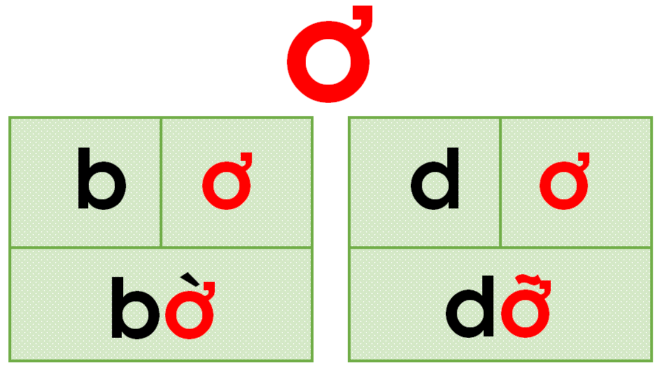

Slide 7
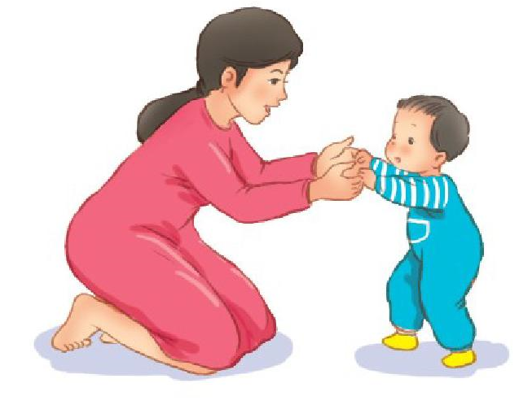

Slide 9
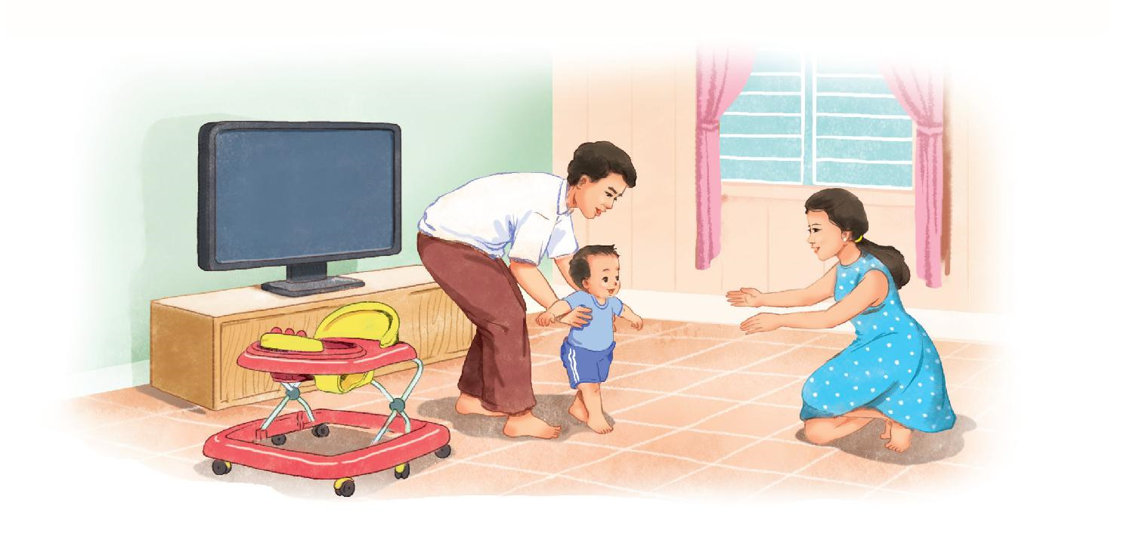

Slide 10
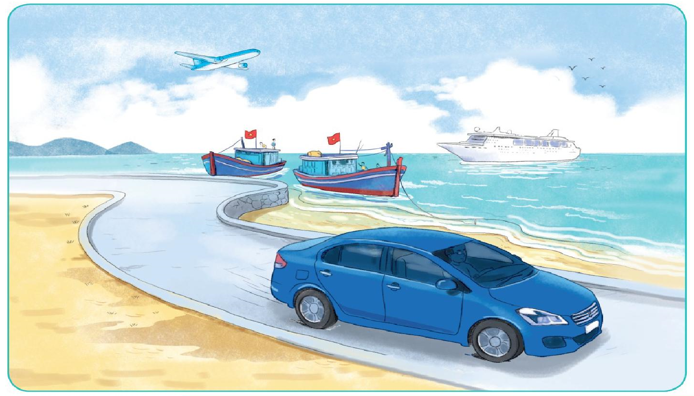

Slide 11
